Slide 1
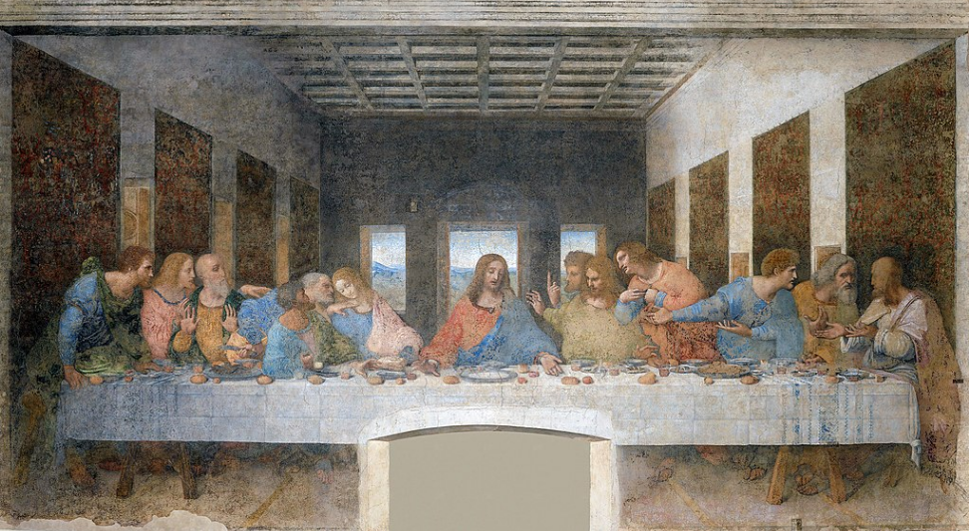
ΖΩΓΡΑΦΙΚΗ ΣΤΙΣ ΕΚΚΛΗΣΙΕΣ

Slide 2
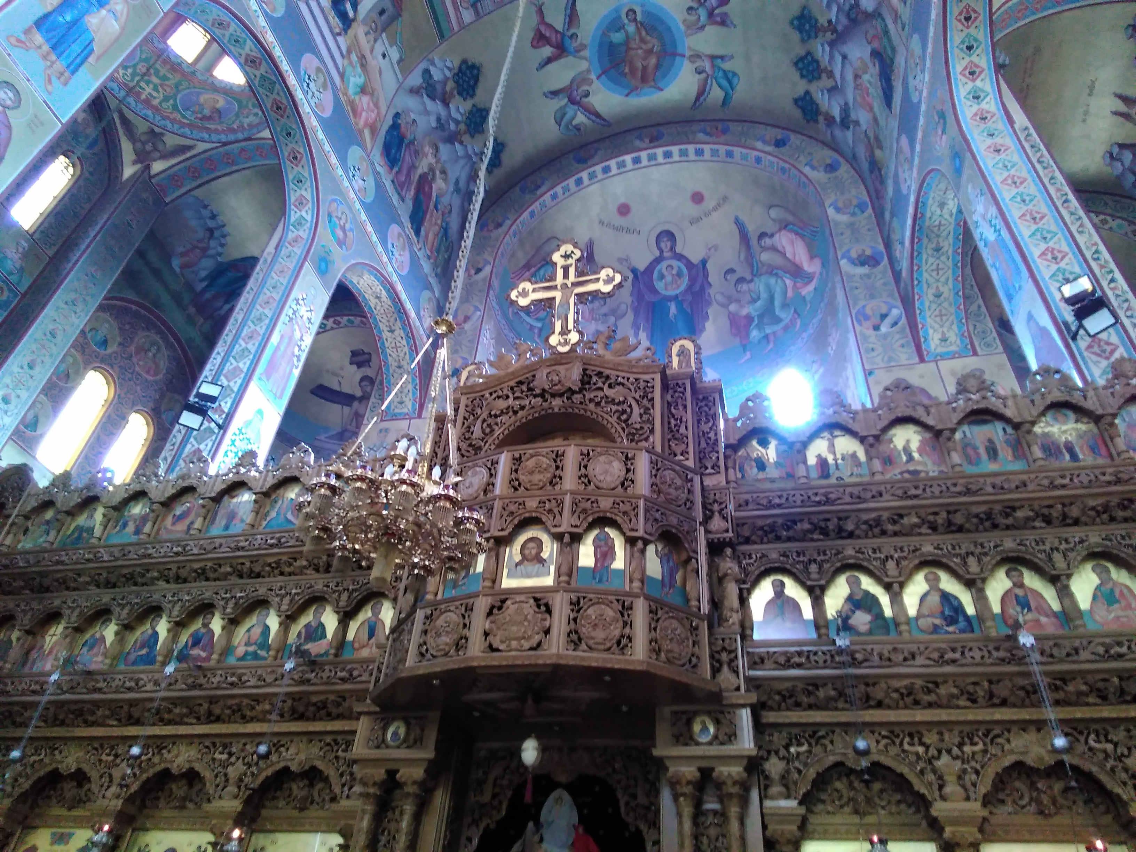
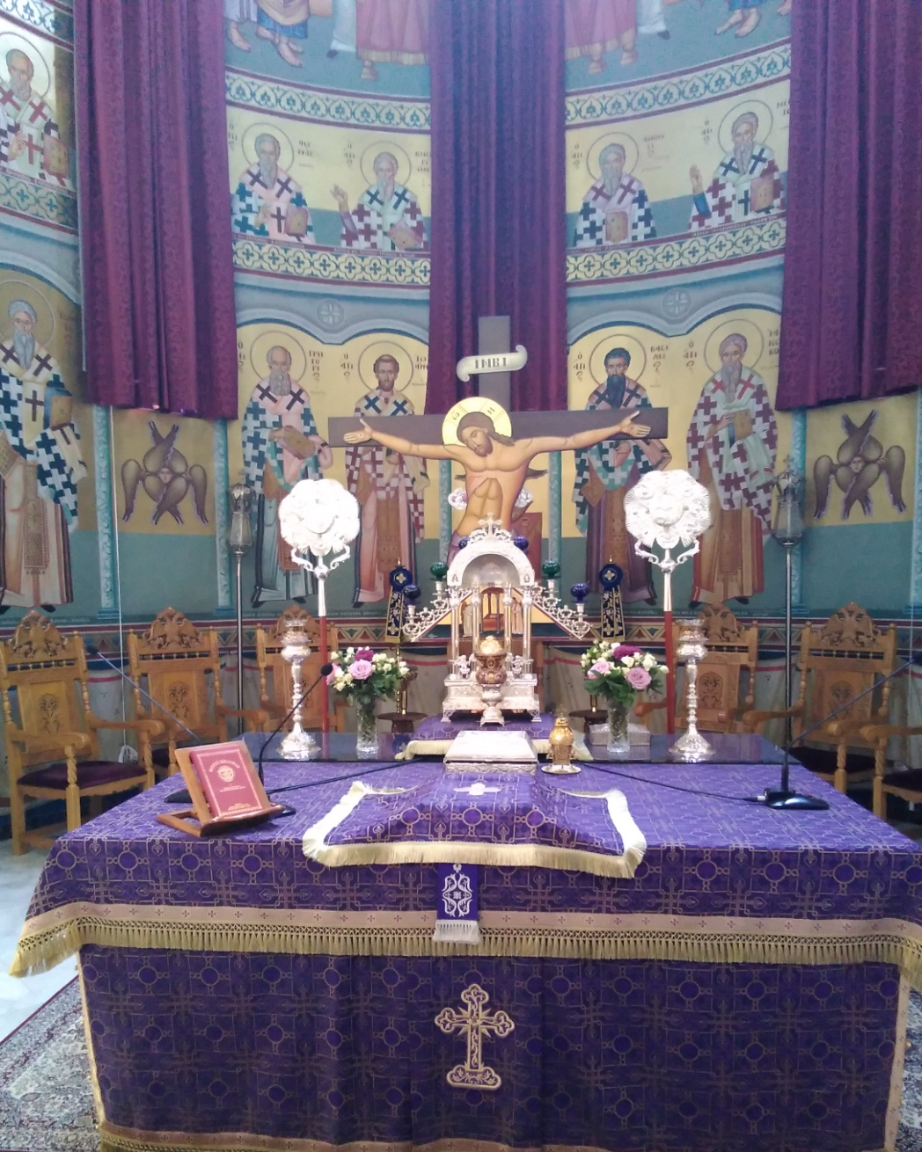
ΟΜΑΔΑ Γ
(Οι φωτογραφίες προέρχονται από τον Ιερό Ναό Ζωοδόχου Πηγής Λάρισας)
Ιερό: κορυφή αψίδας ιερού
Ιερό: στη μέση και χαμηλά της αψίδας του ιερού

Slide 3
ΟΜΑΔΑ Γ
ΖΩΝΕΣ | ΤΙ ΒΛΕΠΩ; | ΤΙ ΝΟΜΙΖΩ; | ΤΙ ΑΝΑΡΩΤΙΕΜΑΙ;
ΚΟΡΥΦΗ ΑΨΙΔΑΣ ΙΕΡΟΥ
ΜΕΣΗ ΑΨΙΔΑΣ ΙΕΡΟΥ
ΧΑΜΗΛΑ ΣΤΗΝ ΑΨΙΔΑ

Slide 4
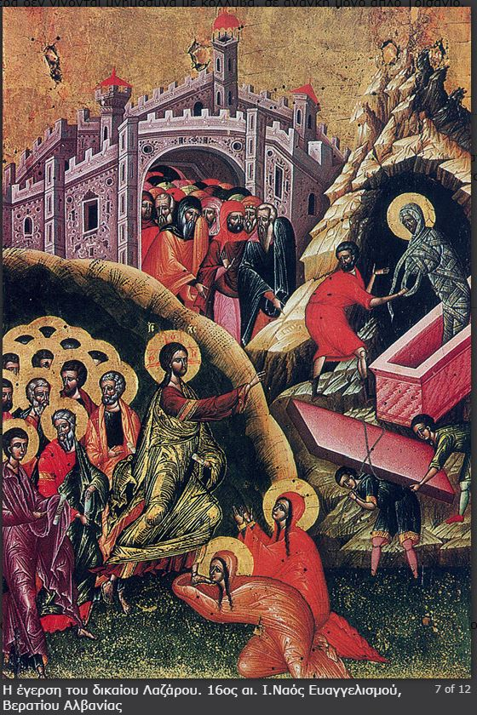
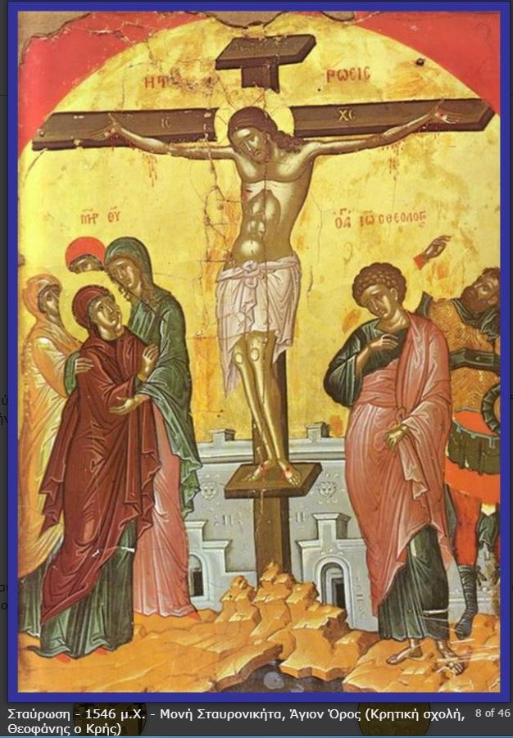
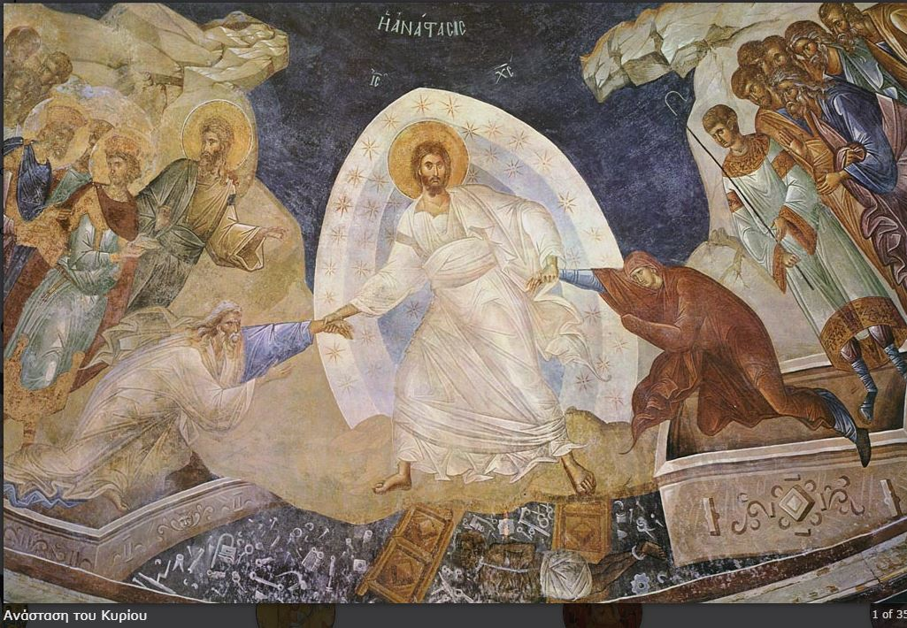
ΟΜΑΔΑ Γ ΔΙΝΩ ΤΟΝ ΤΙΤΛΟ ΠΟΥ ΤΑΙΡΙΑΖΕΙ

